Slide 2
Sortimentsstrukturen i VIOL 3
2023-04-18

Slide 3
Sortimentsstrukturen i VIOL 3
Detta möte spelas in

Slide 4
AGENDA
Varför ny sortimensstruktur?
Vilka berörs?
Skillnader VIOL 2 – VIOL 3
Sortimentsstrukturen i VIOL 3
Exempel
Tillämpning sortiment i VIOL 3
Övrig information

Slide 5


Varför ny sortimentsstruktur i VIOL 3?
Tydligare för involverade parter vad som har avtalats
Tydligare för mätare vilka produkter som ska mätas in
Ökad tydlighet i vad som ska redovisas

Slide 6

Vilka berörs av sortiment?
Ni som har egna industrier/terminaler beslutar om vilka sortiment, specificerade i form av sortimentskoder, ni vill ta emot
Är ni ett transportföretag eller enbart leverantör av virke och levererar till externa industrier/terminaler behöver ni ha kunskap om vilka sortiment mottagande industrier/terminaler tar emot
OBS!
Det är viktigt att alla ingående parter är medvetna om hur sortimenten i en viss affär ska användas

Slide 7
Sortiment | VIOL 2 / VIOL 3
I VIOL 2 redovisas stockmätt råvara med begreppet inmätt sortiment samt övriga mätmetoder som inmätt och fördelat sortiment
I VIOL 3 redovisas inmätt råvara, oavsett mätmetod, enligt det handelssortiment det destinerats som, med fördelning på de produkter som förekom i leveransen
I VIOL 2 finns en begränsning i antal sortimentskoder, via den fasta SST-strukturen
I VIOL 3 finns i princip inte denna begränsning
I VIOL 2 finns ingen indelning av handelssortiment och produkter annat än i kodboken
I VIOL 3 kommer alla handelssortiment och produkter tillhöra en sortimentskategori
Notes:
I stort bibehålls de branschsortiment som finns i VIOL 2, men kopplat till punkterna på föregående sida görs en del harmoniseringar.
Målet har också varit att behålla så många identiteter och namn som möjligt för igenkänning. Det är däremot viktigt att notera att dessa koder inte har någon inneboende logik i VIOL 3 och att de inte alltid är 4 tecken långa.

Slide 8
Sortimentsstruktur VIOL 3 | Introduktion
I VIOL 3 är sortimentsstukturen uppbyggd av sortimentskategorier, handelssortiment och produkter.
Varje produkt respektive handelssortiment tillhör en, och endast en, sortimentskategori.
Handelssortiment, vilka innehåller en uppsättning av produkter, kan dock innehålla produkter från olika sortimentskategorier.
Tanken är att VIOL 3 ska möjliggöra kundspecifika
handelssortiment med produkter drivna av
mottagarens behov.
Sortimentskategori
Handelssortiment
Produkt

Slide 9
Sortimentsstruktur VIOL 3 | Sortimentskategori
Sortimentskategori är den högsta nivån i sortimentsstrukturen
Innefattar både produkter och handelssortiment.
Samtliga sortimentskategorier har ett unikt ID med namn och kod.
Anges sortimentskategorier i kontrakten innefattas samtliga handelssortiment som tillhör den sortimentskategorin.
Notera att det ej är möjligt att destinera en
sortimentskategori utan att det måste göras på ett
handelssortiment tillhörande den
aktuella sortimentskategorin.
Sortimentskategori
Handelssortiment
Produkt

Slide 10
Sortimentsstruktur VIOL 3 | Handelssortiment
Handelssortiment är uppbyggda av en eller flera produkter.
Observera att produkterna placerade i ett handelssortiment kan tillhöra en annan sortimentskategori än själva handelssortimentet.
Handelssortiment kan jämföras med inmätt sortiment i VIOL 2.
I VIOL 3 är det alltid handelssortiment som destineras och mäts in. Det är alltså handelssortimentet som används mot mottagande industri eller terminal.
Kan anges på kontrakt, dock ej samtidigt
som sortimentskategorier.
Sortimentskategori
Handelssortiment
Produkt

Slide 11
Sortimentsstruktur VIOL 3 | Produkt
Produkter i VIOL 3 kan jämföras med fördelat sortiment i VIOL 2.
Lägsta nivån vi mäter in och rapporterar på.
En produkt kan tillhöra flera handelssortiment, men endast en sortimentskategori.
Varje produkt har ett unikt ID med namn samt kod och produktattribut som används för att beskriva de unika egenskaperna för produkten.
Notera att det inte är möjligt att ange produkt på kontrakt.
Sortimentskategori
Handelssortiment
Produkt

Slide 12
Sortimentsstrukturen i VIOL 3 | Exempel sågtimmer
Sågtimmer Barr
Sågtimmer Tall
Sortimentskategori
010
011
Tall- & Gransågtimmer, fallgd
Handelssortiment
010-1
011-1
Tallsågtimmer, fallgd
011-3
Tallsågtimmer, fallgd, grövre
Produkter
0110
Tall kl. 0
0110
Tall kl. 0
0110
Tall kl. 0
0111
Tall kl. 1
0111
Tall kl. 1
0111
Tall kl. 1
Notera! Kopplingen mellan HS och Produkt inte gäller vid skördarrapportering på produktnivå.
0112
Tall kl. 2
0112
Tall kl. 2
0112
Tall kl. 2
0113
Tall kl. 3
0113
Tall kl. 3
0113
Tall kl. 3
0114
Tall kl. 4
0114
Tall kl. 4
0114
Tall kl. 4
0120
Gran kl. 0
0120
Gran kl. 1
999X
Vrakprodukter
0122
Gran kl. 2

Slide 13
Sortimentsstrukturen i VIOL 3 | Exempel massaved
Massaved Björk
Massaved Löv
Massaved Asp
Sortimentskategori
104
103
105
Handelssortiment
104-1
Björkmassaved, fallgd
103-1
Lövmassaved, björk/asp, fallgd
105-1
Aspmassaved, fallgd
Produkter
104
Björk
104
Björk
105
Asp
105
Asp
Notera! Klassning på massaved är ej på produkt utan sätts på trave.

Slide 14
Sortimentsstrukturen i VIOL 3 | Exempel GROT
GROT Barr & Löv
Sortimentskategori
519
Handelssortiment
519-1
Helgrot Barr & Löv, Färsk
519-2
Helgrot Barr & Löv, Lagrad
649-2
GROT-flis Barr & Löv, Lagrad
Produkter
5191
Helgrot Barr & Löv, Färsk
5192
Helgrot Barr & Löv, Lagrad
6492
GROT-flis Barr & Löv, Lagrad

Slide 15
Hur väljer man rätt sortiment?

Slide 16



Tillämpning sortiment VIOL 3
Branschgemensamma handelssortiment
Siteunik produktlista
Företagsspecifika handelssortiment

Slide 17
Tillämpning sortiment VIOL 3
Branschgemensamma handelssortiment
Standardiserade handelssortiment med ingående produkter som kan användas av hela branschen. Sätts upp då det finns ett gemensamt behov från ett flertal företag.
Biometria står som ägare för dessa sortiment.
Samlad lista på alla branschgemensamma handelssortiment och dess ingående produkter finns på biometria.se.

Slide 18
Tillämpning sortiment VIOL 3
Finns inga ytterligare behov för råvarans kännetecken eller produktfördelning, välj branschgemensamt handelssortiment
Branschgemensamma handelssortiment | Exempel
Skördat & Skotat
Destinerat
Transport
Inmätt
100-1
Barrmassaved
100-1
Barrmassaved
100-1
Barrmassaved
100-1
Barrmassaved
Tallmassaved (101)
Granmassaved (102)
Barrmassaved (100)
859-1
Bark, riven
859-1
859-1
Bark, riven
Bark, riven
Bark, riven (8591)

Slide 19
Tillämpning sortiment VIOL 3
Siteunik produktlista
En utökad och/eller justerad produktuppsättnig på ett befintligt handelssortiment för en viss site*.
Är möjligt för både branschgemensamma handelssortiment och företagsunika handelssortiment.
Används i de fall man vill nyttja ett redan befintligt sortiment men har behov av att ta exempelvis ta bort en produkt eller lägga till produkter utifrån mottagningsplatsens möjligheter och önskad utredovisning.
* Ett administrativt samlingsbegrepp för en eller flera lagerställen. Site kan i detta sammanhang likställas med mottagningsplats.

Slide 20
Tillämpning sortiment VIOL 3
Finns ytterligare behov att ex. tillåta fler eller förre produkter vid inmätning/utredovisning av ett sortiment, beställ en siteunik produktlista.
Siteunik produktlista | Exempel
Tillåter gran!
Skördat & Skotat
Destinerat
Transport
Inmätt
011-1
Tallsågtimmer
011-1
Tallsågtimmer
011-1
Tallsågtimmer
011-1
Tallsågtimmer
Tallsågtimmer
Tallsågtimmer (kl. 0-4)
+ ev. övriga produkter
Vrakprodukter
Gransågtimmer (kl.0-2)
Talltimmer grov

Slide 21
Tillämpning sortiment VIOL 3
Företagsspecifika handelssortiment
Sortiment som ägs av ett företag utifrån ett visst företagsunikt behov där de branschgemensamma handelssortimenten eller en unik produktlista ej fyller behovet.
Används när man behöver särskilja sortimentet, exempelvis för att särhålla sortiment avsedda och apterade för att motsvara kraven hos en viss industri.
Företaget har möjlighet att skicka in önskemål på sortimentets kod och namn samt ingående produkter. Biometria beslutar om namn och kod för enhetlighet i strukturen.

Slide 22
Tillämpning sortiment VIOL 3
Finns ytterligare behov särskilja råvaran för ett visst företag, ex. för utredovisning eller särskilja sortimentet i affären, beställ ett företagsspecifikt sortiment.
Företagsspecifika handelssortiment
Skördat & Skotat
Destinerat
Transport
Inmätt
301-RVS
Furustolp Rundvirke
301-RVS
Furustolp Rundvirke
301-RVS
Furustolp Rundvirke
301-RVS
Furustolp Rundvirke
Klen grov stolp (301I)
Grov Stolp (301G)
Telestolp (301T)
Etc.
262-SÅG
Gransågtimmer, 610 cm Sågverket
262-SÅG
Gransågtimmer, 610 cm Sågverket
262-SÅG
Gransågtimmer, 610 cm Sågverket
262-SÅG
Gransågtimmer, 610 cm Sågverket
fastlgd, dia < 16 cm (2620D1)
fastlgd, 16 ≤ dia < 18 cm (2620D2)
fastlgd, dia ≥ 18 cm (2620D3)

Slide 23


Mer information om sortimentsstrukturen i VIOL 3
P
Sortimentsstrukturen i VIOL 3
P
Rekommendation Uppsättning Sortiment
X
Branschgemensamma Handelssortiment VIOL 3 2.2
X
Branschgemensamma Produkter VIOL 3 1.1
LÄNK

Slide 24
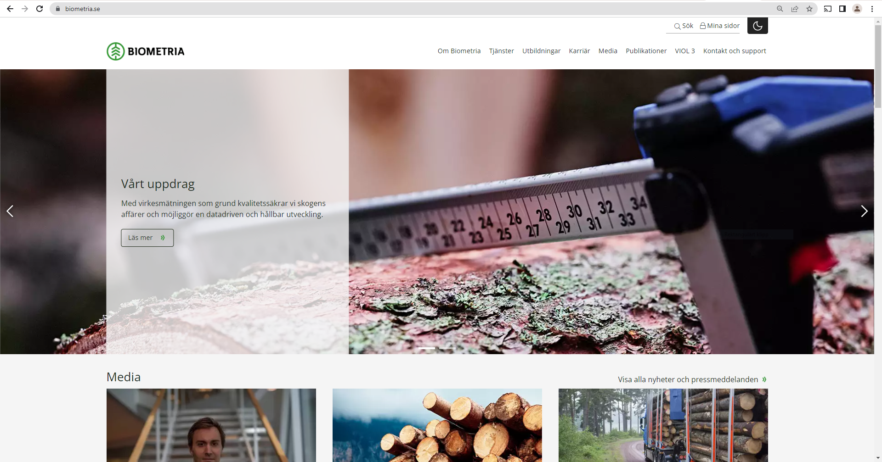

Slide 25
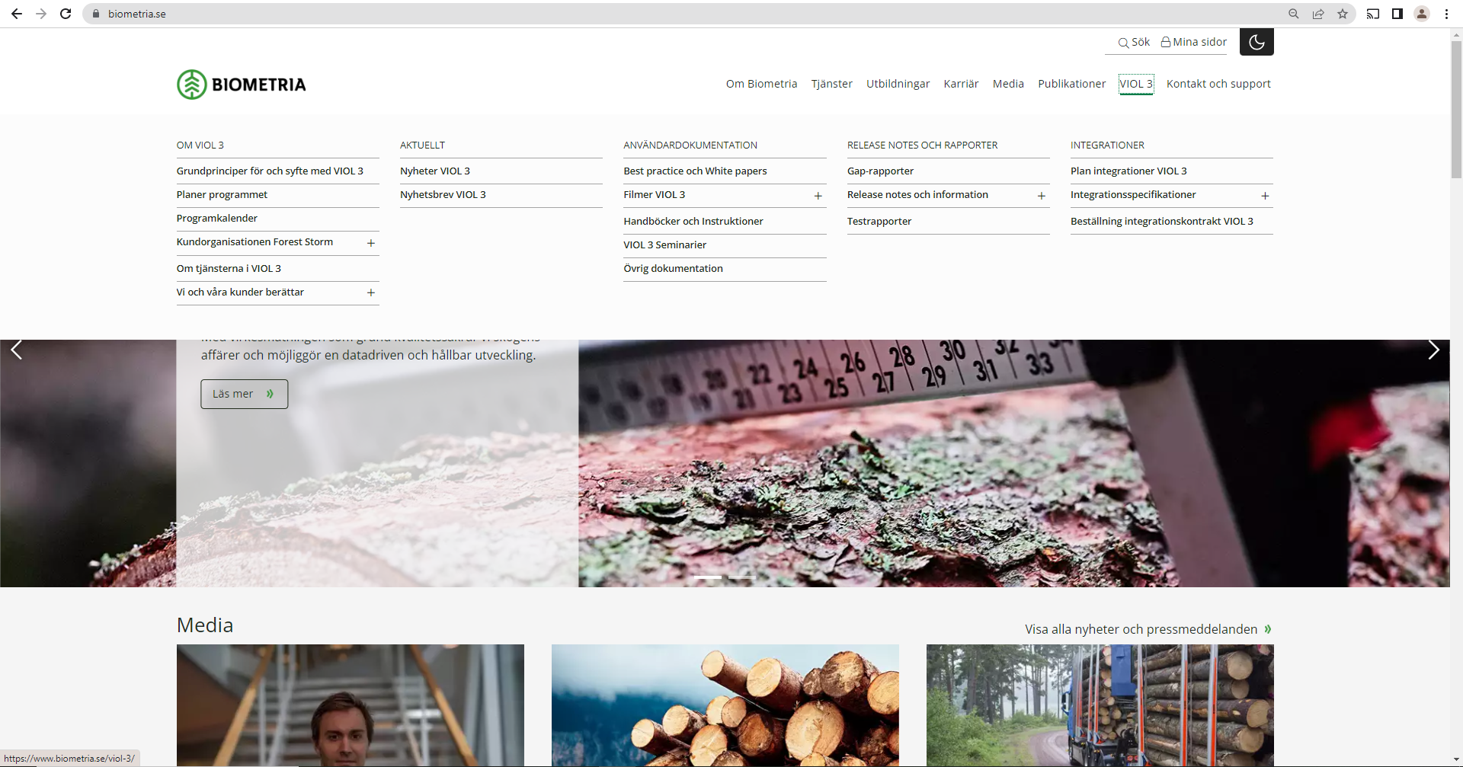

Slide 26
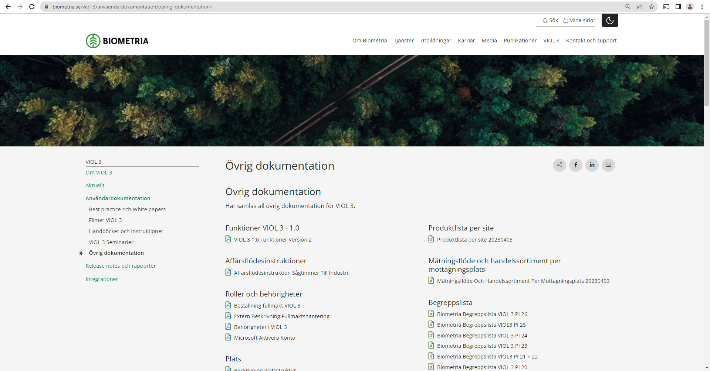

Slide 27

Kommande digitala träffar
Aktör, ekipage och transportenhet
Syftet med denna workshop är att lyfta viktiga förändringar kopplat till aktör i VIOL 3 samt lyfta två transportrelaterade nyheter - fordonsregistret och transportresurs.
Datum: 2023-04-20
Tid: 9.00-10.30
Inbjudan har gått ut via mejl.
Anslutningslänk finns på hemsidan.
Milstolpar: Affärsflöden fastställda och Beslut om strukturer för masterdata
Datum: 2023-05-03
Tid: 9.00-10.30

Slide 28


Kommande milstolpar
Milstolpe 1: Projektplan med Biometria
Deadline 30:e april
Milstolpe 2: Plan för IT-leverantörer och egna system
Deadline 31:a maj
Övrig information
Beställning av Masterdata och Behörigheter har flyttat, återfinns nu där ni skickar in ärenden.
Viktigt att ni kommer igång med projektutbildningen!

Slide 29

Tack för idag!
Glöm inte att ni alltid är välkomna att skicka in frågor och
funderingar via Mina Ärenden på Biometria.se

